Slide 1
Support de Formation
Le repérage précoce et l’intervention brève
Alcool-tabac-cannabis
Périnatalité

Slide 2
Module 2 :
  SE SENTIR LEGITIME POUR REPERER
    Travail sur l’expression des freins et des leviers au repérage par les professionnels
    Sensibiliser les professionnels à la nécessité de repérer au travers de données épidémiologiques

Slide 3
Travail sur l’expression des freins et des leviers
au repérage par les professionnels

Slide 4
Travail sur l’expression des freins au repérage par les professionnels
Permet d’échanger sur ce qui fait qu’un professionnel repère ou ne repère pas l’usage de substances psychoactives auprès des femmes
OBJECTIFS :
  Lever la résistance au repérage
  Se sentir à l’aise pour aborder l’usage des consommations et pratiquer le RPIB
  Sensibiliser les professionnels à la nécessité de repérer au travers de données épidémiologiques

Slide 5

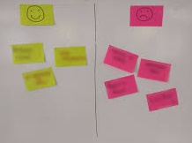
Outils d’animation :
Brainstorming
  A l’aide de post-it de deux couleurs différentes faire exprimer les freins et les leviers :
  « Qu’est-ce qui fait qu’un professionnel repère ou ne repère pas ? »
  Puis échanger en groupe sur les freins et les leviers envisageables

Slide 6
b) Sensibiliser les professionnels à la nécessité de repérer au travers
des données épidémiologiques

Slide 7
Données épidémiologiques Alcool
41 000 décès attribuables à l’alcool en 2015,
Deuxième cause de mortalité évitable en France ,
>> « Consommation d’alcool, comportements et conséquences pour la santé ». BEH 5-6. 19 février 2019
Un coût social de 118 milliards d’euros en 2010.
>> « Le coût social des drogues en France ». OFDT. 10 septembre 2015
À dose excessive, la consommation d’alcool contribue de façon directe ou indirecte à 4% des décès féminins
¼ de la population seulement affirme que toute consommation d’alcool pendant la grossesse comporte un risque pour l’enfant.
En Pays de la Loire,
« Alcool dans les Pays de la Loire – Résultats du Baromètre de Santé publique France 2017 » - ORS des Pays de la Loire, Janvier 2020
>> https://www.orspaysdelaloire.com/publications/alcool-dans-les-pays-de-la-loire-resultats-du-barometre-de-sante-publique-france-2017

Slide 8
Données épidémiologiques Grossesse et Alcool
L’alcool est le premier agent tératogène, particulièrement pour le cerveau
Réf : Référentiel Alcool Périnatalité, Réseau NGLR-juin 2015
1 femme enceinte sur 10 a consommé occasionnellement pendant sa grossesse (surtout plus âgées et plus diplômées)
Ref : Barometre santé 2017 Alcool Tabac durant grossesse
1/3 des femmes enceintes continuent de boire de l’alcool
Ref :L’essentiel sur Alcool, tabac, cannabis et grossesse ..MILDECA, juin 2020
1/3 des femmes enceintes (en F) ont bu au moins une fois pendant la grossesse, 3% déclarent boire toutes les semaines
(versus 25% non-enceintes de même âge)
60% des consommatrices avant grossesse ont arrêté à l’annonce, 2% déclarent une API en cours de grossesse
Ref :Tendances OFDT N°117- mars 2017

Slide 9
Données épidémiologiques Grossesse et Alcool
Sur un peu plus de 750 000 enfants nés en 2018
1/1000 est né avec un syndrome d’alcoolisation fœtale (SAF) complet
1/100 souffrira de troubles causés par l’alcoolisation fœtale (TCAF)
500 000 personnes souffriraient actuellement des conséquences des consommations d’alcool de leur mère
L’essentiel sur Alcool, tabac, cannabis et grossesse ..MILDECA, juin 2020
Près de 6 femmes sur 10 ont déclaré avoir été informées des risques de la consommation d’alcool par le médecin ou la sage-femme les ayant suivies
Mais moins d’1/3 dit avoir reçu la recommandation de ne pas consommer d’alcool pendant la grossesse
Source : Enquête nationale périnatale - Rapport 2016 Inserm / DREES

Slide 10
Données épidémiologiques Grossesse et Alcool
Une consommation d’alcool à risque peut concerner toutes les femmes, quelque soit leur origine socio-économique ou culturelle.*
Les symptômes d’une consommation d’alcool à risque ne sont pas toujours visibles à l’examen clinique, biologique, et / ou échographique.*
*Alcool et grossesse, comment en parler , ANPAA 59: Rédaction : Sylvie Gadeyne - ANPAA 59 • Conception Graphique : Yveline Lhermitte - Zyb’line - ylhermitte@zybline.com - 2009
Les droits d’auteur appartiennent à l’ANPAA 59. Reproduction de tout ou partie du livret interdite sans autorisation écrite préalable
https://www.constances.fr/actualites/2018/alcool-a-risque.php

Slide 11
Données épidémiologiques Tabac
Plus de 75 000 décès imputables au tabagisme en 2015,
Première cause de décès évitable en France
>> « Les décès attribuables au tabagisme en France ». Santé publique France. Numéro thématique. Journée mondiale sans tabac. Bull Epidémiol Hebd. 2018 ; (14-15) / http://beh.santepubliquefrance.fr/beh/2019/15/2019_15_2.html
Un coût social de 122 milliards d’euros en 2010
>> « Le coût social des drogues en France ». OFDT. Note 2015-04. Saint-Denis, le 10 septembre 2015
En Pays de la Loire,
« Tabac dans les Pays de la Loire. Résultats du Baromètre de Santé publique France 2017 » - ORS des Pays de la Loire, octobre 2019
>> https://www.orspaysdelaloire.com/publications/tabac-dans-les-pays-de-la-loire-resultats-du-barometre-de-sante-publique-france-2017

Slide 12
Données épidémiologiques Femmes et Tabac
Le tabac est responsable du décès de 20 000 femmes/an en France : 2 fois plus qu’il y a 20 ans.
Entre 2000 et 2015 la mortalité par cancer du poumon a augmenté de plus de 70% chez les femmes alors qu’elle a diminué de 15% chez les hommes. *
Les BPCO, menant à terme aux décès par insuffisance respiratoire chez les femmes ont doublé.
Les hospitalisations pour infarctus du myocarde ont augmenté de 5% par an entre 2005 et 2014 chez les femmes de 45 à 54 ans.
* OliéV, PasquereauA, AssogbaF A.G et al. Évolutions de la morbidité et de la mortalité liées au tabagisme chez les femmes en France métropolitaine : une situation préoccupante. Bull EpidémiolHebd. 2018;(35-36):683-94.http://invs.santepubliquefrance.fr/beh/2018/35-36/2018_35-36_1.html

Slide 13
Données épidémiologiques Femmes enceintes et Tabac
Le tabagisme pendant la grossesse concernerait entre 20 % et 25 % des femmes enceintes et serait plus fréquent parmi les femmes les plus jeunes et les moins diplômées.*
80% des fumeuses qui arrêtent pendant la grossesse le font au premier trimestre**
17% de femmes enceintes fumaient au 3ème trimestre de grossesse **
84,7% de celles qui avaient arrêté de fumer ont recommencé après l’accouchement***
63% des femmes enceintes déclarent avoir été informées ( par médecin ou sage-femme) des risques de la consommation de tabac durant leur suivi de grossesse***
1 fumeuse enceinte / 5 a reçu le conseil d’arrêter totalement par le médecin ou la sage femme suivant sa grossesse***
Réf: L’essentiel sur Alcool, tabac, cannabis et grossesse MILDECA, juin 2020*
Réf : Référentiel Tabac Périnatalité, Réseau NGLR-juin 2017**
Réf : Baromètre de Santé Publique France 2017 –Alcool et Tabac durant la grossesse ***

Slide 14
Données épidémiologiques Cannabis
En France,
Synthèse thématique : cannabis. Observatoire Français des Drogues et des Toxicomanies
>> https://www.ofdt.fr/produits-et-addictions/de-z/cannabis/
En Pays de la Loire,
« Drogues illicites dans les Pays de la Loire. Résultats du Baromètre de Santé publique France 2017 » - ORS Pays de la Loire, novembre 2019
>> https://www.orspaysdelaloire.com/publications/drogues-illicites-dans-les-pays-de-la-loire-resultats-du-barometre-de-sante-publique

Slide 15
Données épidémiologiques Femmes et Cannabis
C’est la substance illicite la plus consommée en France :
37% de femmes de 15 -64 ans l’ont expérimenté
20% de femmes de 18-25 ans en ont consommé dans l’année
.

Slide 16
Données épidémiologiques grossesse et Cannabis
D’après le rapport de l’enquête nationale de périnatalité de 2016 :
2,1% des femmes interrogées par auto-questionnaire ont déclaré avoir consommé du cannabis durant leur grossesse.
Environ 15% d’entre elles déclaraient avoir consommé du cannabis une à deux fois par mois durant leur grossesse
Un peu plus de 43% plus de trois fois par mois.
[5] INSERM et DREES. Enquête nationale périnatale. Rapport 2016. Les naissances et les établissements. Situation et évolution depuis 2010. Octobre 2017
Entre 34 et 60% des consommatrices poursuivent l’usage de cannabis durant la grossesse, sans vraiment connaître les risques qu’elles encourent
Réf :Dumas et al. Grossesse et usage de substances psychoactives en France. Synthèse de la littérature. Journal de Gynécologie Obstétrique et Biologie de la Reproduction, 2014 ; 43 : 649-656 .& The American College of Obstetricians and Gynecologists. Marijuana use during pregnancy and lactation. Octobre 2017, 722

Slide 17
Données épidémiologiques Cannabis- nourrissons et enfants
Allaitement :
On retrouve la présence de cannabinoïdes dans 63% d’échantillons de lait maternel recueillis jusqu’à 6 jours après la dernière consommation
Réf : Bertrand et al. Pediatrics, 2018
2 fois plus d’admission en néonatologie chez nourrissons exposés
Réf :https://dumas.ccsd.cnrs.fr/dumas-02482505/document
MEMOIRE DE DIPLOME D’ETAT DE SAGE-FEMME DE L’UNIVERSITE DE VERSAILLES SAINT–QUENTIN–EN-YVELINES DISCIPLINE / SPECIALITE : Maïeutique Présenté par : CAROLINE DURAND En vue de l’obtention du Diplôme d’Etat de sage-femme Evaluation des Pratiques Professionnelles sur le dépistage du cannabis par les sages-femmes durant la grossesse Soutenu le : Jeudi 27 Juin 2019
Les nourrissons exposés intra-utero sont 35% plus susceptibles de mourir dans l’année suivant la naissance que les nourrissons non exposés.
Ref Etude de cohorte californienne 2001-2012 :https://www.addictaide.fr/impact-neonatal-de-lusage-de-cannabis-pendant-la-grossesse-une-importante-etude-de-cohorte-californienne-parue-dans-addiction/

Slide 18
Données épidémiologiques Cannabis- nourrissons et enfants
Risque d’intoxication pédiatrique :
  71% des enfants de moins de 6 ans présentant une intoxication accidentelle ont - de 18 mois,
  27 hospitalisations en réanimation sur 194 cas entre 2015 et 2017 en France.
Réf :In-dependance , CEIP-A Nantes octobre 2019

Slide 19
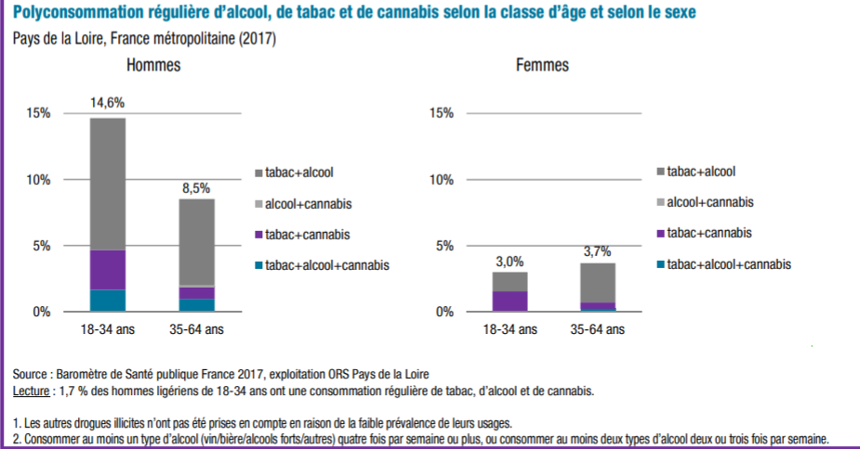
Données épidémiologiques en Pays de la Loire

